Slide 1
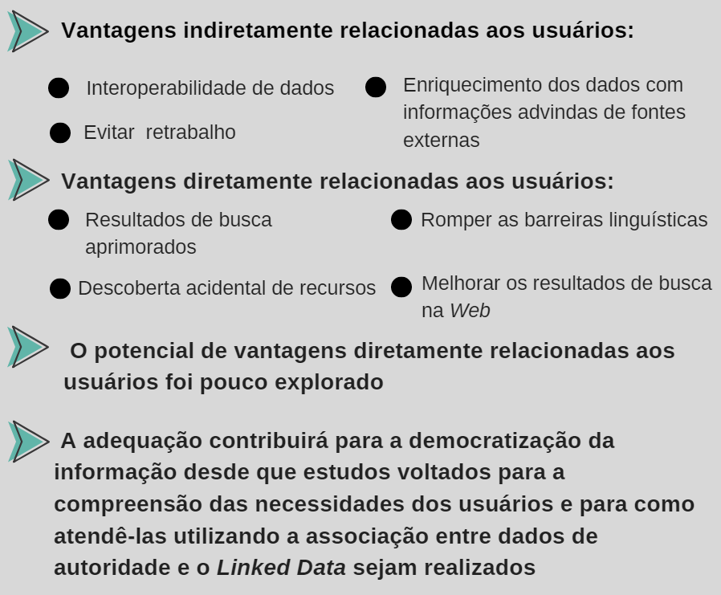
DADOS BIBLIOGRÁFICOS E LINKED DATA COMO POTENCIALIZADORES DA EQUIDADE EM AMBIENTES DIGITAIS
Ananda Fernanda de JESUS – anandafdj@gmail.com – UFSCar.
Fabiano Ferreira de CASTRO - fabianocastro.ufscar@gmail.com - UFSCar
Agradecemos a Fundação de Amparo à Pesquisa do Estado de São Paulo (FAPESP) que possibilitou e financiou a realização dessa pesquisa. (processo n° 2017/06707-0)

